Slide 1

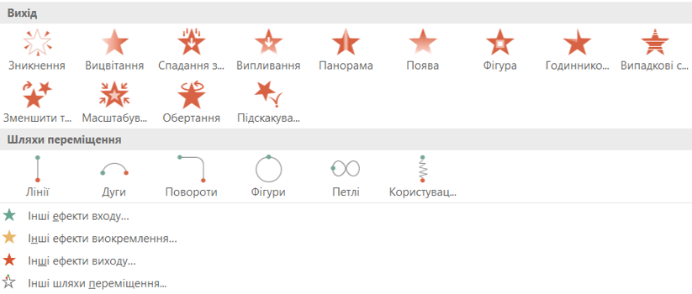
Інформатика
Сьогодні
Урок
№20
Анімація презентацій. Створення анімаційної вітальної листівки

Slide 2

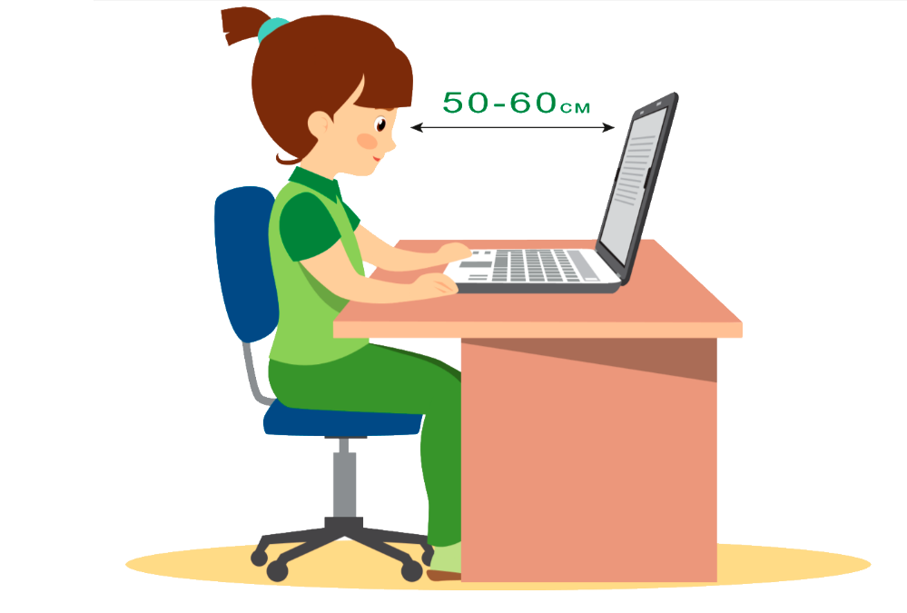



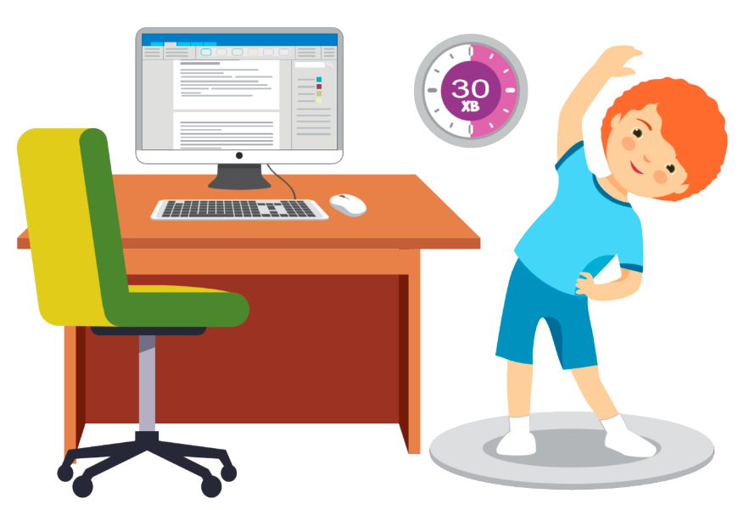
Сьогодні
22.02.2023
Правила поведінки в кабінеті інформатики

Slide 3
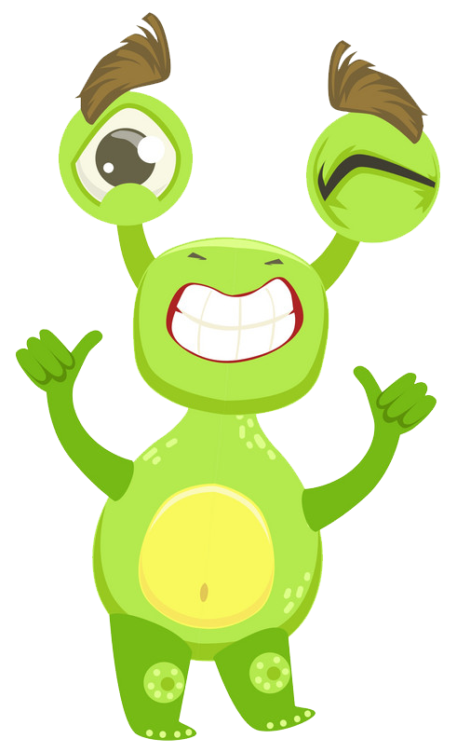
Сьогодні
22.02.2023
Повідомлення теми і мети уроку
Сьогодні на уроці ми з вами:
дізнаємося про анімацію в презентаціях;
навчимося додавати анімаційні ефекти до слайда та його об’єктів;
створимо анімаційну вітальну листівку.

Slide 4
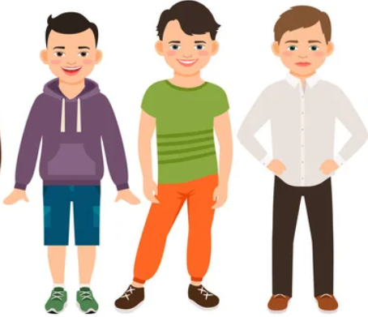
Сьогодні
22.02.2023
Інтелектуальна розминка
Сашко на 10 років молодший від Олега. Олег на 2 роки старший, ніж Олексій. Хто наймолодший?
Сашко наймолодший

Slide 5
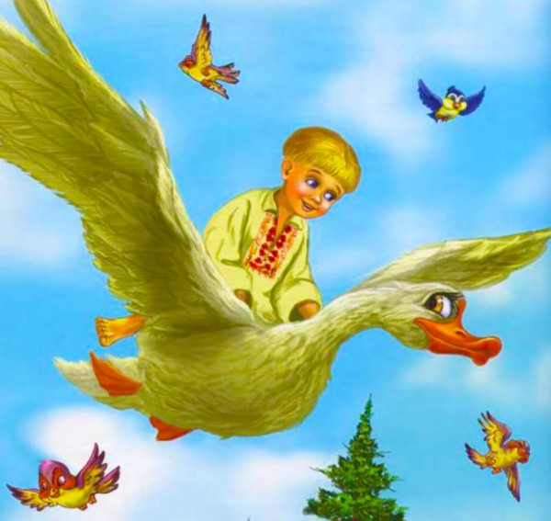
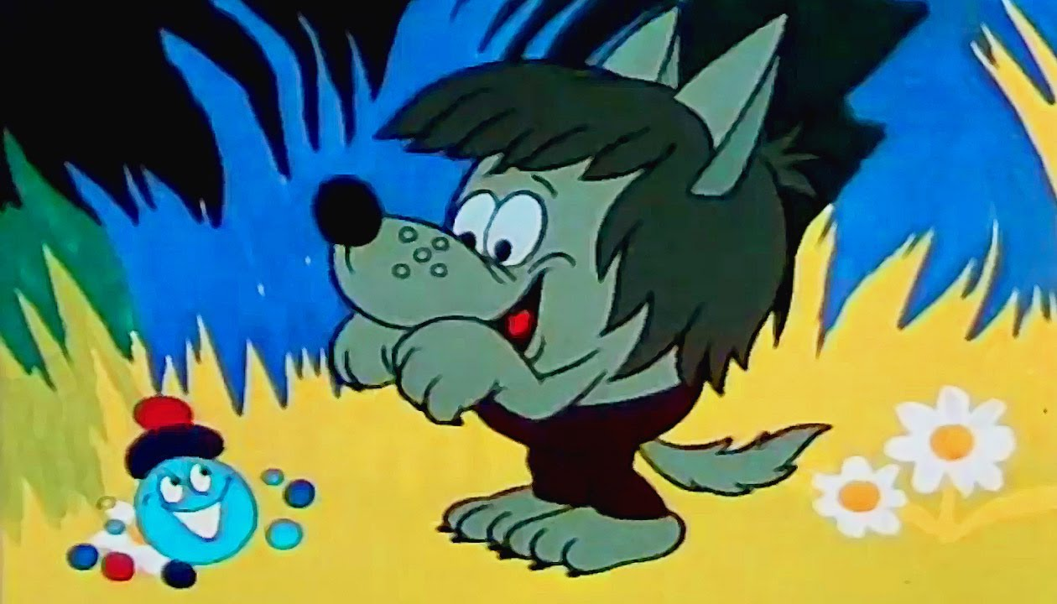
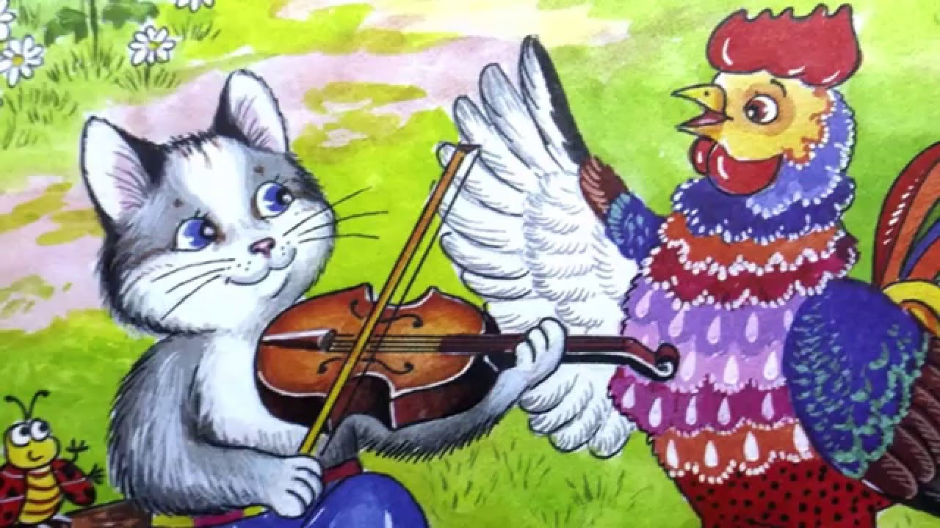
Сьогодні
22.02.2023
З’ясовуємо, що таке анімація
Відомо, що мультфільми люблять дивитися і діти, і дорослі. Сьогодні разом зі словом «мультфільм» часто вживають слово «анімація». У перекладі з французької воно означає «оживлення».
Розглянь малюнки. Чи можна їх героїв назвати анімаційними?

Slide 6
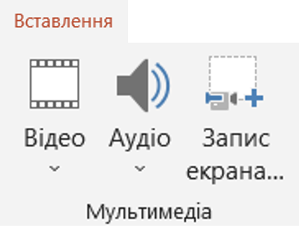
Сьогодні
22.02.2023
З’ясовуємо, що таке анімація
Під анімацією будемо розуміти рух або зміну зовнішнього вигляду (видозміну) об’єктів презентації. До слайдів презентації можна додавати мультимедійні об’єкти — звукові та відеооб’єкти. Для цього використовують команди групи Мультимедіа (Медіавміст) вкладки Вставлення.

Slide 7
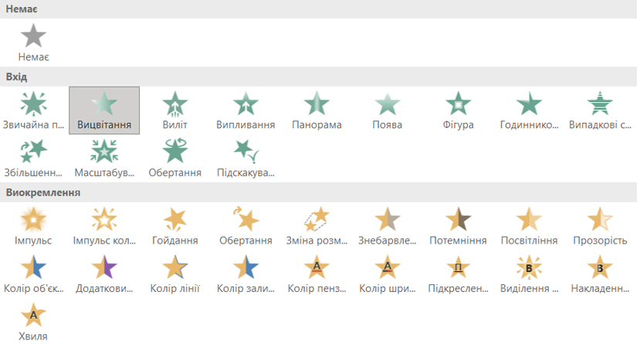
Сьогодні
22.02.2023
З’ясовуємо, що таке анімація
У MS PowerPoint є можливість додавати анімаційні ефекти до окремих слайдів та їх об’єктів. Такі ефекти привертають увагу. Проте анімаційними ефектами не слід зловживати, щоб вони не відволікали увагу від змісту презентації.

Slide 8
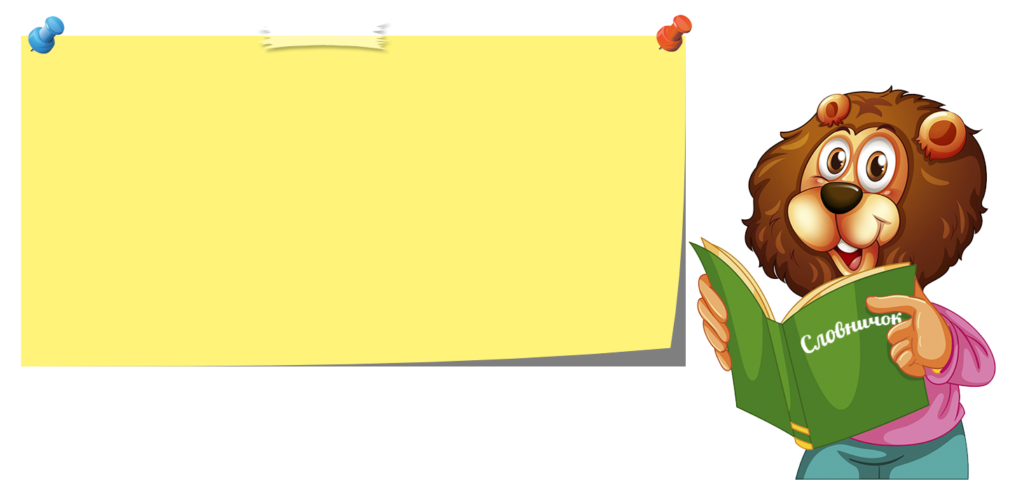
Сьогодні
22.02.2023
Словничок
Анімацією слайдів називають ефекти переходу між слайдами під час показу презентації.

Slide 9

Сьогодні
22.02.2023
Дізнаємося про види анімаційних ефектів
Редактор презентацій містить чимало різноманітних ефектів зміни попереднього слайда наступним. Щоб додати ефект переходу до слайда, слід скористатися командами вкладки Переходи.

Slide 10
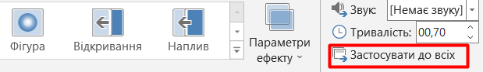
Сьогодні
22.02.2023
Дізнаємося про види анімаційних ефектів
Для кожного слайда можна налаштувати свій ефект переходу. Проте зазвичай доцільно застосовувати однаковий перехід для всіх слайдів. Для цього потрібно вибрати ефект переходу й застосувати його до всіх слайдів за допомогою команди Застосувати до всіх.

Slide 11
Сьогодні
22.02.2023
Словничок
Анімація об’єкта слайда — це поява, зникнення, рух об’єкта під час демонстрації слайда.

Slide 12
Сьогодні
22.02.2023
Дізнаємося про види анімаційних ефектів
Анімаційні ефекти, які можна застосувати до об’єктів, об’єднано в групи на вкладці Анімація.
Групи анімаційних ефектів
Вхід
Різні способи появи об’єкта на слайді
Виділення
Різні способи переміщення об’єкта по слайду
Вихід
Шляхи переміщення
Різні способи видозміни об’єкта на слайді
Різні способи зникнення об’єкта на слайді

Slide 13

Сьогодні
22.02.2023
Дізнаємося про види анімаційних ефектів
Розглянь малюнки. Що відбувається з об’єктом, до якого додано анімаційний ефект Годинникова стрілка?

Slide 14

Сьогодні
22.02.2023
З’ясовуємо, як додавати анімаційні ефекти
Щоб додати анімаційний ефект до слайда, слід скористатися командами вкладки Переходи, а до об’єкта — командами вкладки Анімація.

Slide 15
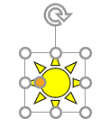


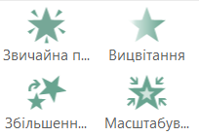
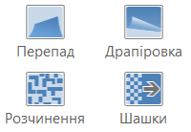
Сьогодні
22.02.2023
З’ясовуємо, як додавати анімаційні ефекти
Розглянь схему. З’ясуй, як додати анімаційний ефект до слайда, до об’єкта слайда.
11. Виділити:
об’єкт слайда слайд
12. Відкрити вкладку:
АНІМАЦІЯ ПЕРЕХОДИ
13. Вибрати групу:
АНІМАЦІЯ ПЕРЕХІД ДО ЦЬОГО СЛАЙДА
14. Вибрати анімаційний ефект

Slide 16
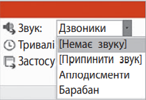
Сьогодні
22.02.2023
З’ясовуємо, як додавати анімаційні ефекти
Анімаційний ефект можна налаштувати відповідно до своїх потреб або вподобань. Наприклад, можна встановити перехід між слайдами за визначений час або додати звук, що буде супроводжувати перехід тощо.
До будь-якого об’єкта слайда можна застосовувати декілька ефектів. Але слідкуй, щоб не перевантажити презентацію зайвими ефектами.

Slide 17
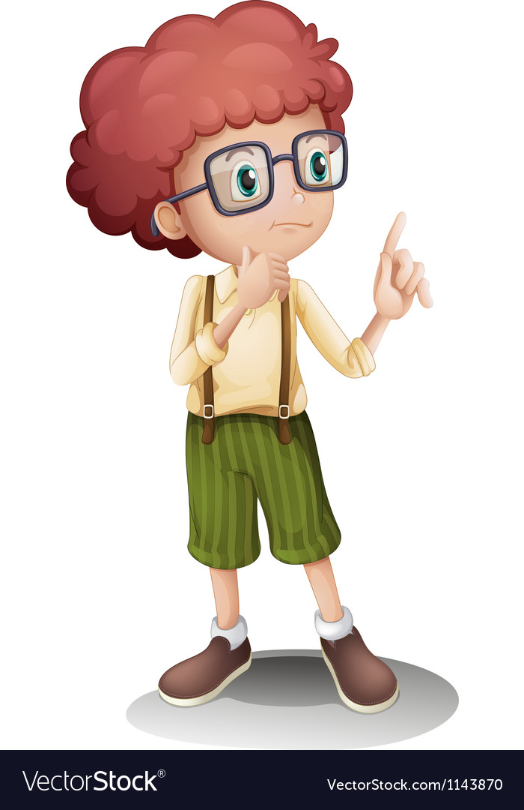
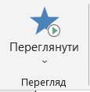
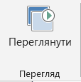
Сьогодні
22.02.2023
З’ясовуємо, як додавати анімаційні ефекти
Зверни увагу: під час налаштування анімаційних ефектів слайд із ними можна переглянути за допомогою кнопки Перегляд, що міститься на вкладках Переходи та Анімація.

Slide 18
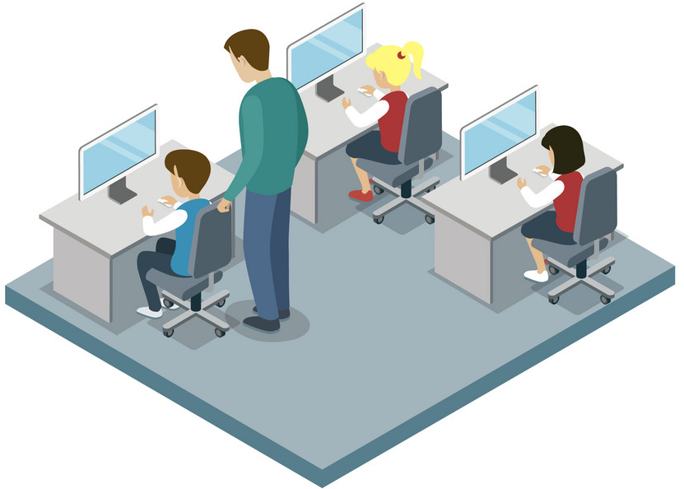
Сьогодні
22.02.2023
Працюємо за комп’ютером
  Робота з інструкційною карткою

Slide 19

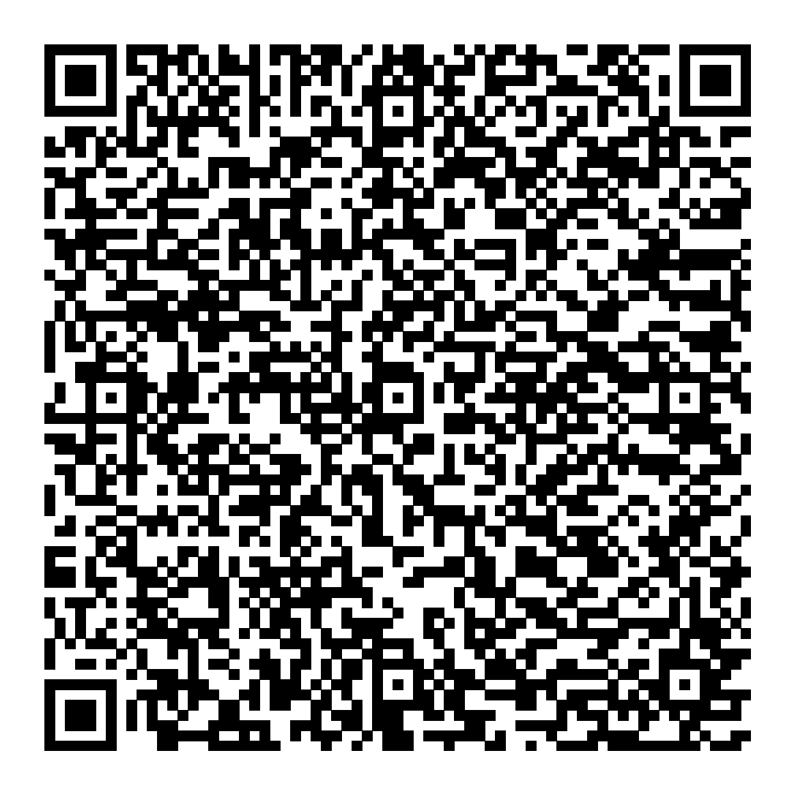
Сьогодні
22.02.2023
Щоби відкрити інтерактивне завдання, натисніть на зелений прямокутник або наведіть камеру смартфона на QR-код.
Інтерактивне завдання

Slide 20

Сьогодні
22.02.2023
Практичне завдання додому
Створи слайд із персонажем мультфільму. Додай до цього об’єкта слайда анімаційний ефект.

Slide 21
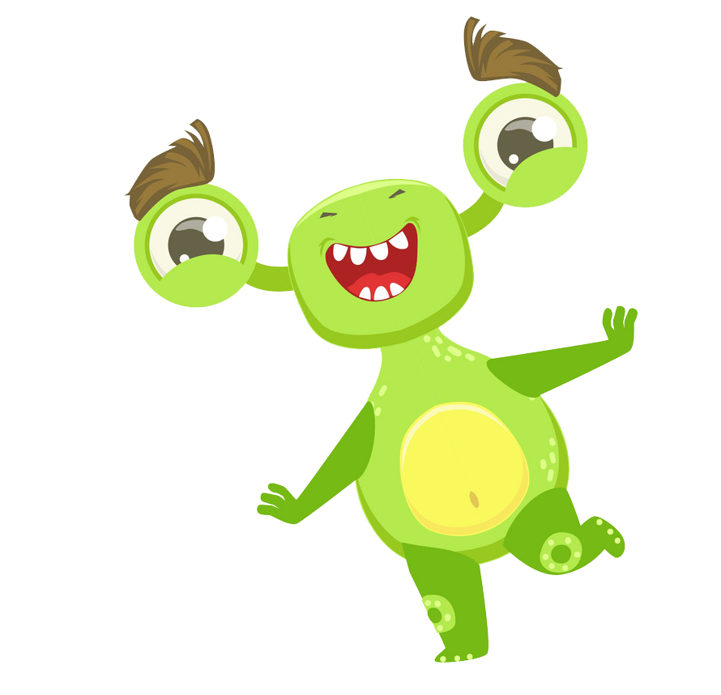
Сьогодні
22.02.2023
До нових зустрічей!
Чудово провели час. Приходь ще!

